Slide 1
Web api

Slide 2
Controladores y acciones
Endpoint: URLs de nuestro dominio
Controlador: Clase que contiene un conjunto de acciones
Acción: Función de un controlador que responde a una petición
https://localhost:44385/api/authors
<nombre_recurso>+”Controller”

Slide 3
Reglas de ruteo
Reglas que nos permiten relacionar un endpoint con una acción
Tipos
Ruteo convencional
Ruteo por atributo

Slide 4
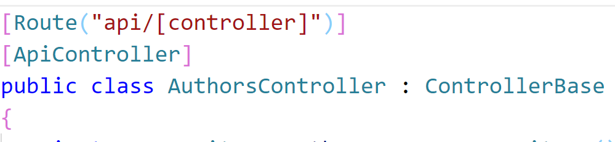
Ruteo por atributo (I)
Indica el endpoint base del controlador
Cambiamos el endpoint de cada uno de los métodos en el verbo HTTP

Slide 5
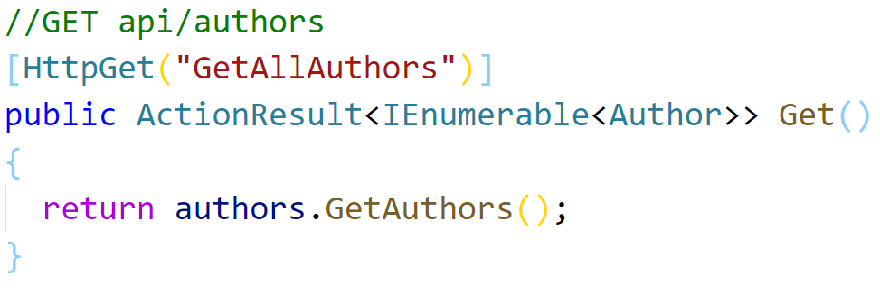
Ruteo por atributo (II)
Combinación

Slide 6
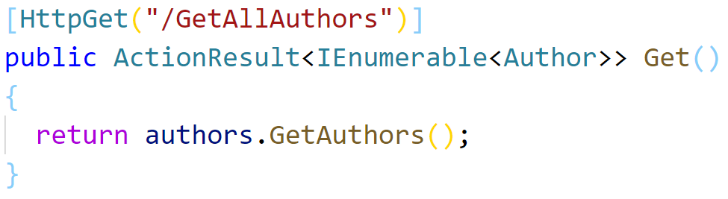
Ruteo por atributo (III)
Ignorar ruta base

Slide 7
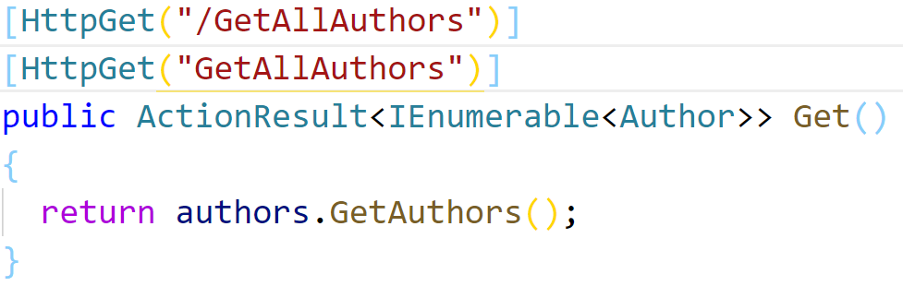
Ruteo por atributo (IV)
Responder a más rutas

Slide 8
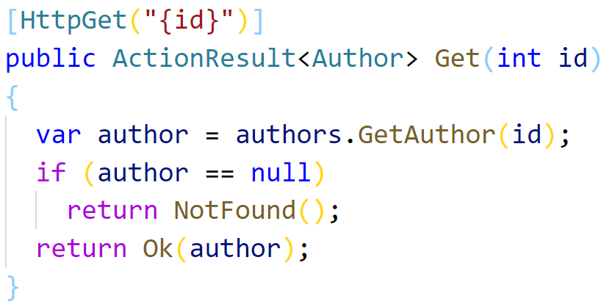
Ruteo por atributo (V)
Enviar parámetros al método

Slide 9
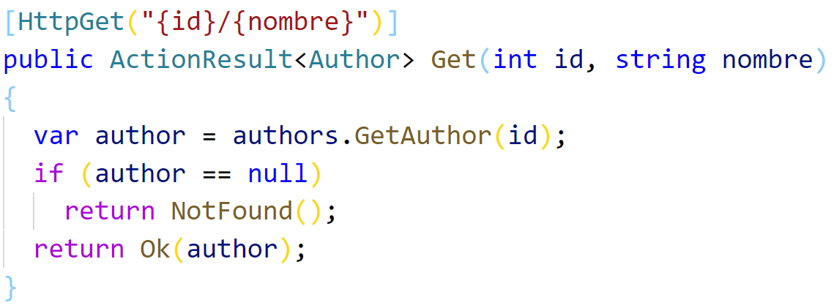
Ruteo por atributo (VI)
Enviar múltiples parámetros al método

Slide 10
tipos de datos de retorno
ActionResult
Respuesta a las peticiones

Slide 11
Programación asíncrona
Hacer otras tareas mientras se está ejecutando otra
Dejar en espera el procesamiento de una función y dar inicio a otras

Slide 12
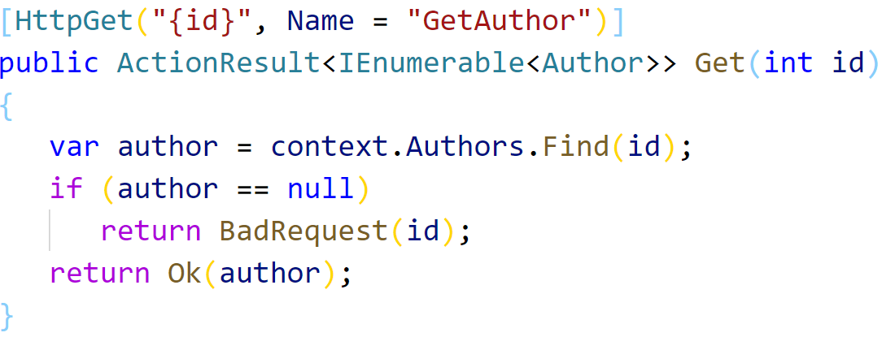
Model binding
Mapeo de datos de una petición a los parámetros de una función
Un valor de ruta, es el parámetro que se envía en una regla de ruteo

Slide 13
Query strings
Atributos y valores que se envían a través de un endpoint
Api/authors?id=3&nombre=Chris

Slide 14
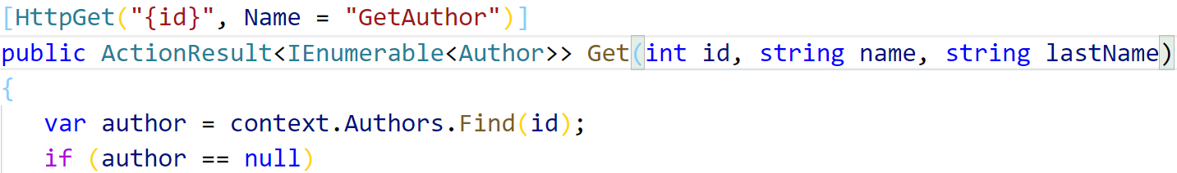
ejemplo

Slide 15
ejemplo
api/authors/id?name=Christian&lastName=Juarez

Slide 16
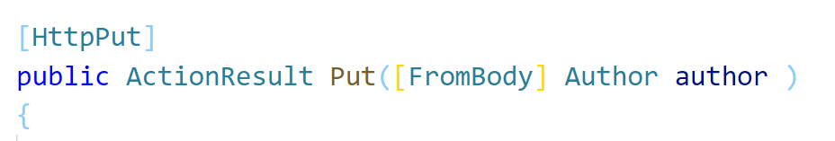
Valores de formulario
Usados para enviar tipos de datos complejos, como objetos

Slide 17
Fuentes de datos
FromHeader
FromQuery
FromRoute
FromForm
FromBody
Notes:
Usa los valores que vienen de la cabecera de una petición
La fuente es un query string
La fuente es de los valores de ruta
Usa datos que vienen del formulario que se ha enviado
Desde el cuerpo de la petición
La fuente son los servicios de la aplicación

Slide 18
Configuraciones de model binder
Podemos hacer que este funcione o no
BindRequired
BindNever

Slide 19
Validación de modelos
Podemos utilizar atributos para hacer las validaciones

Slide 20
Validación por atributos
Required
StringLength
Range
CreditCard
Compare
Phone
RegularExpression
URL

Slide 21
Validaciones personalizadas
Validación por atributo
Validación por modelo
Notes:
(Atributo) puede ser reutilizado
(Modelo) Accede a todas las propiedades de un modelo para hacer validaciones

